Slide 1
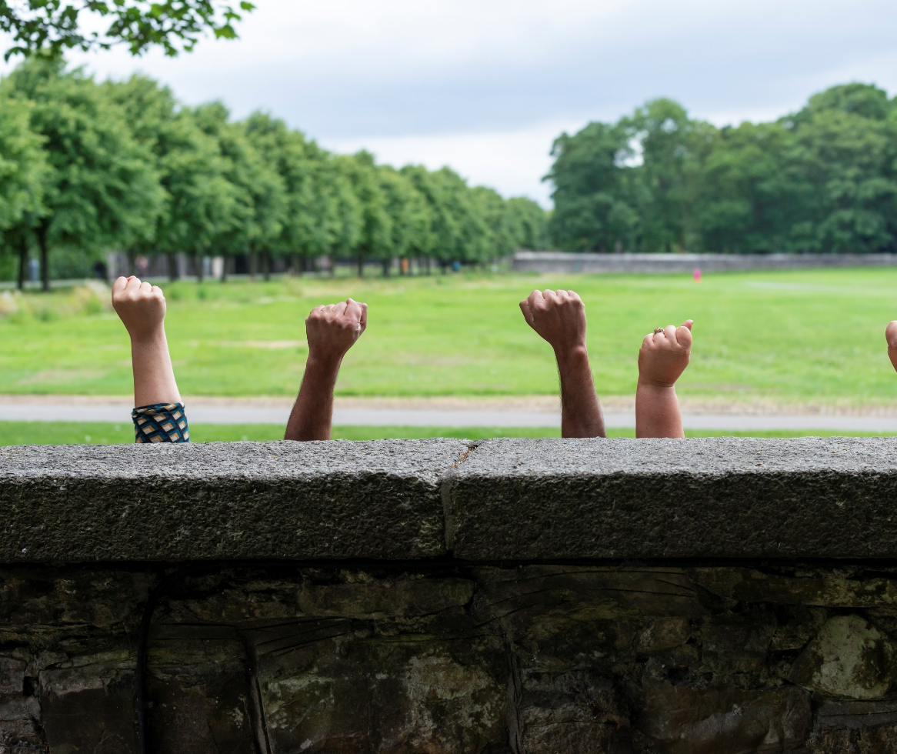
Θέατρο και
Θέατρο στην Εκπαίδευση

Slide 2
Πότε έχουμε τη συνθήκη που διαμορφώνει το θέατρο ;
Η τέχνη του Θεάτρου
α) Ηθοποιοί που μιλούν ή τραγουδούν (ανεξάρτητα από το σώμα χορού)
β) Ένα στοιχείο σύγκρουσης που εκφράζεται μέσα από τον διάλογο
γ) Ένα κοινό που συμμετέχει συναισθηματικά στην δράση, χωρίς όμως να εμπλέκεται άμεσα"

Slide 3
Σύγκλιση ορισμών:
3 δομικά στοιχεία του θεάτρου
1. δραματοποιημένος λόγος, λεκτικό ή μη «λεκτικό» κείμενο δράσης
2. Η παράσταση
3. Το κοινό / οι θεατές

Slide 4
Στο Θέατρο συναντάμε
αλληλουχία σκηνών που ξεδιπλώνουν μια ιστορία,
ανθρώπινες σχέσεις και τις αλλαγές τους,
διερεύνηση προβλημάτων

Slide 5
Πήτερ Μπρουκ
«Η ανοιχτή πόρτα»
«To Θέατρο δεν πρέπει να είναι ανιαρό. Δεν πρέπει να είναι συμβατικό. Το θέατρο μας οδηγεί στην αλήθεια μέσα από την έκπληξη, μέσα από την συγκίνηση, μέσα από το παιχνίδι, μέσα από τη χαρά. Κάνει το παρελθόν και το μέλλον μέρος του παρόντος, μας απομακρύνει από αυτό που συνήθως μας περικυκλώνει ασφυκτικά και μας φέρνει κοντά σε αυτό που συνήθως είναι μακριά μας».

Slide 6
1η δραστηριότητα
Ανατρέχω σε μια θεατρική παράσταση που έχω παρακολουθήσει
Ποια στοιχεία θεωρήσατε ότι ήταν σημαντικά, τράβηξαν την προσοχή σας

Slide 7
Τι απαιτεί το Θέατρο ;
συναισθηματική συμμετοχή
έκπληξη
ένταση
αντίθεση μεταξύ μια σκηνής και μιας άλλης
Να μας κρατήσει την προσοχή (αλλιώς δεν θα ενδιαφερόμαστε )
Το ίδιο ισχύει και για την θεατροπαιδαγωγική διαδικασία στην τάξη, στο σχολείο

Slide 8
“Η ανατρεπτική δυνατότητα του Θεάτρου βρίσκεται στη διαλεκτική επίδραση ανάμεσα
στην βιωματική εμπειρία και στη δημιουργική φαντασία”
Pammenter, Prentki (2012, 74)

Slide 9
PERFORMANCE
Παράσταση
:
είναι κάθε πράξη που αποκτά εκφραστικότητα επειδή τη βλέπουν, τη μοιράζονται ή την αντιλαμβάνονται μέσα σε ένα συγκεκριμένο πλαίσιο.

Slide 10
Συζητήστε μαζί τα στοιχεία που καθορίζουν τη θεατρικότητα
:
Σύμβαση | Ο θεατής συμφωνεί σιωπηρά ότι όσα θα δει κατά τη διάρκεια της παράστασης θα τα θεωρήσει αληθινά
Χαρακτήρες | Κάποιος/α που υποδύεται κάποιον άλλον
Σύγκρουση | Η κινητήρια ένταση
Αναγνωρίσιμα γεγονότα | Από τη ζωή ή τη φαντασία

Slide 11
2^{η} δραστηριότητα
Σε μικρές ομάδες ανατρέχετε σε βιώματα από τη συμμετοχή μας σε θεατρικές δράσεις στο σχολείο. Τι αποκομίσατε;
Αναμνήσεις
Δεξιότητες
Συναίσθημα

Slide 12
Το Θέατρο στην Εκπαίδευση
(Θεατροπαιδαγωγική)

Slide 13
Το Θέατρο στην Εκπαίδευση
Ενσωματώνει τις σύγχρονες παιδαγωγικές μεθόδους
Εστιάζει σε διαφορετικές εφαρμογές και στοχεύσεις της εκπαίδευσης
Εστιάζει στο θεατρικό φαινόμενο

Slide 14
Πώς συναντάται το Θέατρο στην εκπαιδευτική διαδικασία;
Θεατρική Αγωγή
Θεατρική παράσταση
Αξιοποίηση σε εκπαιδευτικά προγράμματα
Τεχνικές διδακτικής προσέγγισης στα μαθήματα Προγράμματος Σπουδών –μέσο μάθησης

Slide 15
Χαρακτηριστικά της θεατροπαιδαγωγικής διαδικασίας
μορφή πολιτισμικής ανταλλαγής
(αξίες, συνήθειες, ταυτότητα κ.ά)
μέσο να διερευνήσουμε την ανθρώπινη φύση και εμπειρία
Συμμετοχή παιδιών με ανάληψη ρόλων, οπότε υιοθετούν διαφορετικές οπτικές γωνίες σε μια «πραγματική» εμπειρία

Slide 16
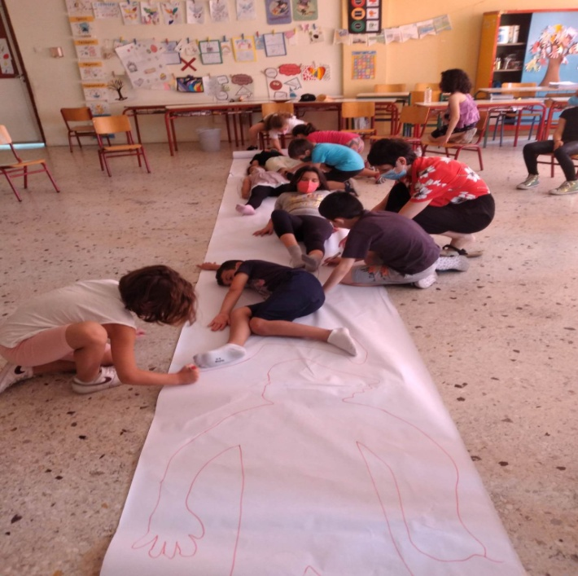
Χαρακτηριστικά της θεατροπαιδαγωγικής διαδικασίας
Προκαλεί την ψυχοσυναισθηματική ανταπόκριση σε φανταστικές καταστάσεις
Τα παιδιά δημιουργούν νέους κόσμους και δίνουν νέες λύσεις σε προβλήματα, ανακαλύπτουν νέους τρόπους να καταλάβουν τον κόσμο που ζουν

Slide 17
Το Θέατρο στην εκπαίδευση βοηθά:
Να έχουμε ενεργητική -προσωπική συμμετοχή των μαθητών/τριών σε μια σειρά ρόλων και επικοινωνιακών συνθηκών
που
συμβάλλουν ουσιαστικά και άμεσα στη συναισθηματική τους ανάπτυξη και νοημοσύνη

Slide 18
Σε ποια επίπεδα εργαζόμαστε με τα παιδιά
Σωματικό –χώρος, χρόνος, άνθρωποι, χαρακτήρες,
Αισθητικό- τρόποι δουλειάς, τεχνικές και πώς τις εφαρμόζουμε
Συναισθηματικό- ατμόσφαιρα, συναισθήματα
Μαθησιακό – ερωτήματα ανάλογα με τα θέματα που παρουσιάζουμε
Απαραίτητο στοιχείο
να έχουμε διαμορφώσει και να διατηρήσουμε ασφαλές περιβάλλον

Slide 19
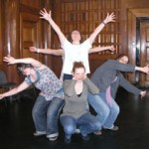
Θέατρο ως Εκπαίδευση
Σύνδεση με την Παιδαγωγική
Εμπειρία-έκφραση
Ανάληψη ρόλων
Ενσυναίσθηση
Αξιοποίηση δυναμικής καθενός (πολλαπλή νοημοσύνη)
Σώμα-πνεύμα
Διάλογος
ΣΥΛΛΟΓΙΚΟΤΗΤΑ

Slide 20
Παιδαγωγική αξία θεάτρου/δράματος
ως πλαίσιο διερεύνησης της μάθησης και της γνώσης
Πολυφωνική-πολυτροπική μάθηση
Ολιστική
Διαισθητική
Διερευνητική
Βιωματική

Slide 21
Παιδαγωγική αξία θεάτρου/δράματος
Ως κοινωνικοποιητική εκπαίδευση
ομαδικότητα-συνεργατικότητα
φαντασία
ενσυναίσθηση
πολυπρισματικότητα
δυνατότητα μετασχηματισμού
Πίγκου -Ρεπούση , 2019 (127-163)
δημόσια εμφάνιση

Slide 22
Ερώτημα για το ρόλο του Θεάτρου στην Εκπαίδευση
Στόχος είναι να βρει το παιδί τον εαυτό του;
Είναι η ατομικότητα (individuality);
«Από όλες τις τέχνες το θέατρο είναι μια συλλογική εμπειρία , που σχολιάζει όχι το πώς είμαστε διαφορετικοί , αλλά το τι μοιραζόμαστε και σε τι μοιάζουμε.
Δεν είναι μόνο «αυτo-έκφραση» αλλά μια μορφή συμβολισμών της ομάδας στην αναζήτηση παγκόσμιων και όχι ατομικών αξιών
Bolton , 1985, 154)

Slide 23
Θεατροπαιδαγωγικό συμβάν
Όχι βαρετό αλλά μια ανθρώπινη, συλλογική ευχάριστη εμπειρία
Είναι παιχνιώδες
Διερευνά ιστορίες για να καταλάβουμε την ανθρώπινη συμπεριφορά
Είναι
συλλογική κοινωνική εμπειρία
Μεταμορφώνει τον χώρο και τον χρόνο
Στηρίζεται σε θεατρικές τεχνικές και συμβάσεις

Slide 24
Βιβλιογραφία
Bolton G. (1985) . Changes in Thinking about Drama in Education . Theory into Practice (24) 3, Educating Through Drama, pp. 151-157
Μπρουκ, Π. (1998) Η Ανοιχτή Πόρτα. Αθήνα: Κοάν
Pammenter, D., Prentki, T. (2012) Living Beyond our Μeans: Μeaning Βeyond our Lives. Theatre as Education for Change . Στο Γκόβας, Ν, Κατσαρίδου, Μ. Μαυρέας, Δ. (επιμ.). Θέατρο στην Εκπαίδευση, Δεσμοί Αλληλεγγύης. Αθήνα: Πανελλήνιο Δίκτυο για το Θέατρο στην Εκπαίδευση
Πίγκου –Ρεπούση (2019). Εκπαιδευτικό δράμα: Από το θέατρο στην Εκπαίδευση. Αθήνα: Καστανιώτη

